Slide 1
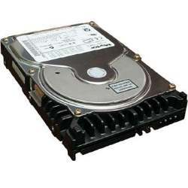
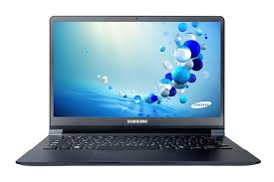
Archivos
Datos o información organizados en formato digital
Almacenan la información en bits (0 y 1)
Apagado: 0
2 estados electrónicos
Encendido: 1
Combinando estos 2 estados se pueden representar letras, nº, símbolos y colores
A, B …
$, & , ¿ …
1, 2 …

Slide 2
Mediante software convierte cada dato en código binario
(ASCII)
A, 1, …
8 bits
1 byte
Múltiplos:
Kb
Mb
Gb
TB
5000 bytes
5000 caracteres

Slide 3
Tipos de archivos (formatos)
Dado que las memorias o discos, almacenan la información en bits, la computadora debe tener una manera de convertirla en ceros y unos

Slide 4
Tipos de archivos (formatos)
DOC: documento (creados por Word)
XLS: planillas de cálculo (creadas por Excel)
PPT: presentaciones (creadas por Power Point)
EXE: archivos ejecutables
PDF: formato de documento portátil (multiplataforma)
Imágenes:
BMP: (Bit Mapped Picture: mapa de bit)
JPEG: (Grupo Conjunto de Expertos en Fotografía: sist. compresión de archivos de imagen)
GIF: (imágenes animadas)
Audio:
MP3: (formato de audio digital comprimido)
WAV: (formato de audio digital sin comprimir)
Video:
AVI: (audio y video intercalado)
MP4: (audio y video sin comprimir)
WMV: (Windows Media Video: comprime) como MPEG

Slide 5
hipermedia
Sección 2

Slide 6
Hipermedia
Multimedia: la presencia de más de dos medios o morfologías de la información (textos, diapositivas, fotos, videos, gráficos, audio, etc.), y la interconexión, combinación e integración de esos medios. El resultado final no es la suma de cada uno, sino un producto totalmente nuevo.
Hipertexto: es una estructura de base informática para organizar información, que hace posible la conexión electrónica de unidades textuales a través de enlaces dentro del mismo documento o con documentos externos.
Hipermedia: combinación de ambos medios

Slide 7
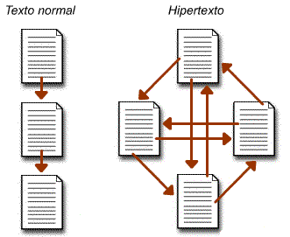
Hipermedia
HIPERTEXTO
MULTIMEDIA
HIPERMEDIA

Slide 8
http://www.glogster.com/jdelfrari/presentaciones-hipermedia/g-6kucb5npp5a1keqn9ghm1a0

Slide 10
El poder pedagógico de las presentaciones hipermediales
Presentan información de manera variada y atractiva
Avivan el interés: Los alumnos suelen estar muy motivados al utilizar estos materiales, y la motivación (el querer) es uno de los motores del aprendizaje, ya que incita a la actividad y al pensamiento.
Orientan aprendizajes: a través de entornos de aprendizaje, que pueden incluir buenos gráficos dinámicos, simulaciones, herramientas para el proceso de la información... que guíen a los estudiantes y favorezcan la comprensión.
Posibilitan un trabajo individual y también en grupo: ya que pueden adaptarse a sus conocimientos previos y a su ritmo de trabajo y también facilitan el compartir información y la comunicación entre los miembros de un grupo.
Atiende a los diferentes tipos de percepción: percepción visual, auditiva, kinestésica
Permite el desarrollo de las capacidades básicas del pensamiento: observar, comparar, clasificar, hipotetizar, suponer, criticar, imaginar, organizar, resumir, codificar, interpretar, resolver problemas y tomar decisiones, proponer y argumentar.

Slide 11
Investigar y descargar material de internet
Sección 3

Slide 12
Investigar y descargar material de Internet
¿Qué se puede publicar o descargar de Internet?
Documentos
Presentaciones
Imágenes
Música/Audios
Videos
Otros

Slide 13
Recursos de la Web 2.0 (algunos de ellos)
Calameo
Slideshare
Flickr
Google Fotos
Soundcloud
Youtube
Atube Catcher

Slide 14
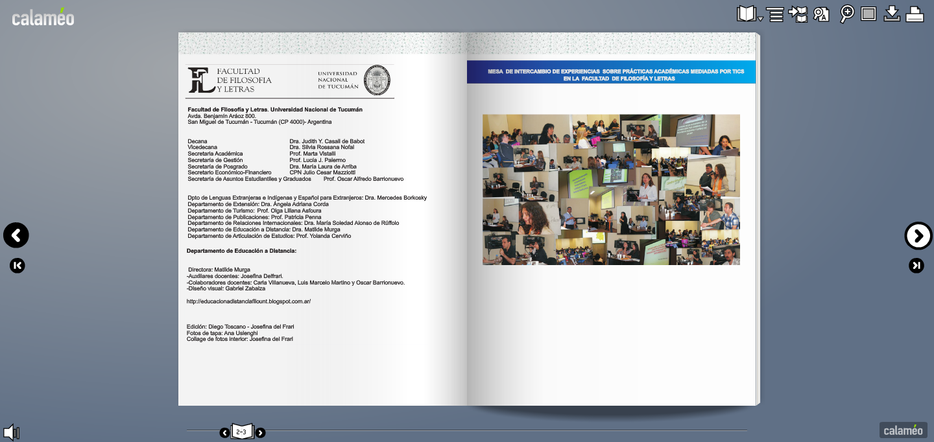
Calameo
Calaméo es un recurso de la web 2.0 que permite publicar y compartir documentos en línea.
Ofrece la posibilidad de crear, alojar y compartir publicaciones interactivas. Admite y convierte una gran variedad de tipos de archivos -PDF, Word, Powerpoint, OpenOffice, etc… – en un documento que se puede leer pasando las páginas como en un libro.
Requiere registrarse y el registro es gratuito.
Ejemplo
Tutorial
Sitio

Slide 15
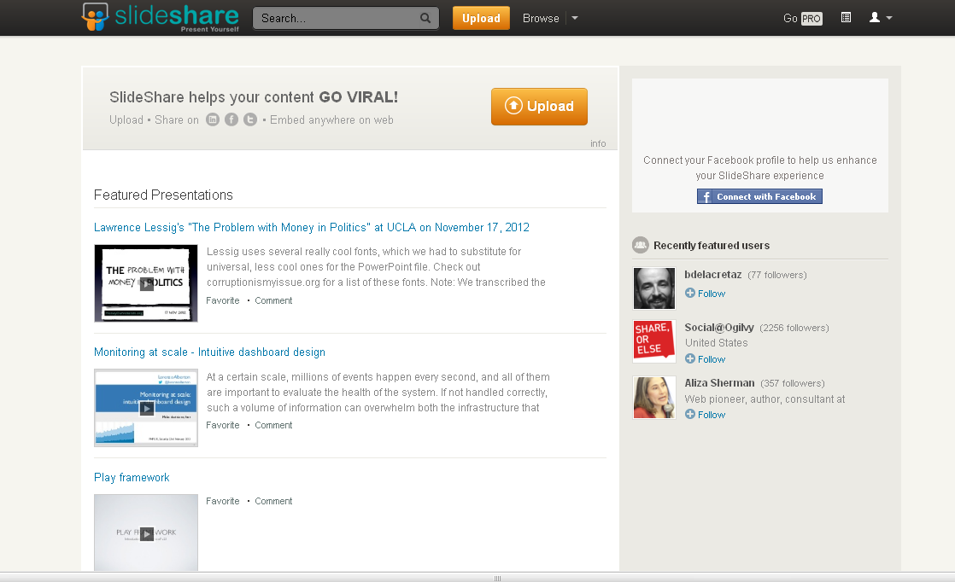
Slideshare
Ofrece un servicio gratuito para publicar y compartir presentaciones.
Permite subir archivos de Word, Powerpoint y .PDF
Se pueden conformar comunidades.
Sitio
Tutorial

Slide 16
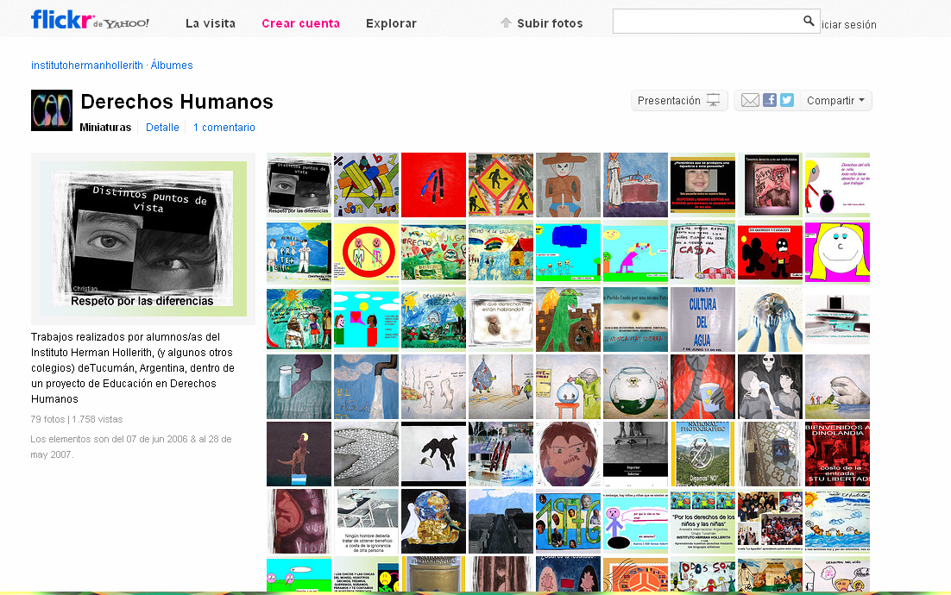
Flickr
Flickr es un álbum de fotos en línea.
Permite almacenar, ordenar, buscar y compartir no sólo fotografías sino también videos online.
Su popularidad se debe fundamentalmente a su capacidad para administrar y publicar imágenes de un modo muy intuitivo.
Sitio
Tutorial

Slide 17
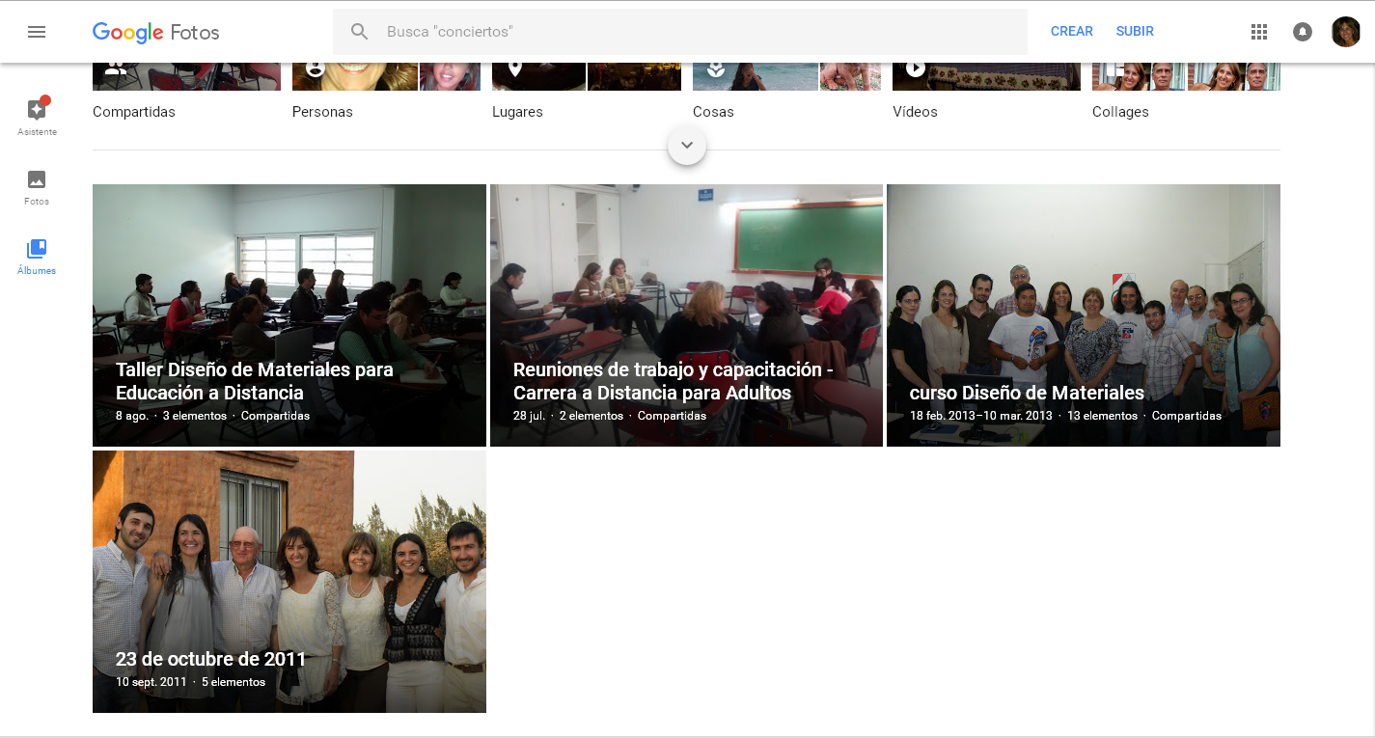
Google Fotos
Es un servicio de Google que permite subir y compartir fotos a través de un sitio web.
Permite a los usuarios con una cuenta de Google almacenar y compartir fotos gratuitamente.
Sitio
Tutorial

Slide 18
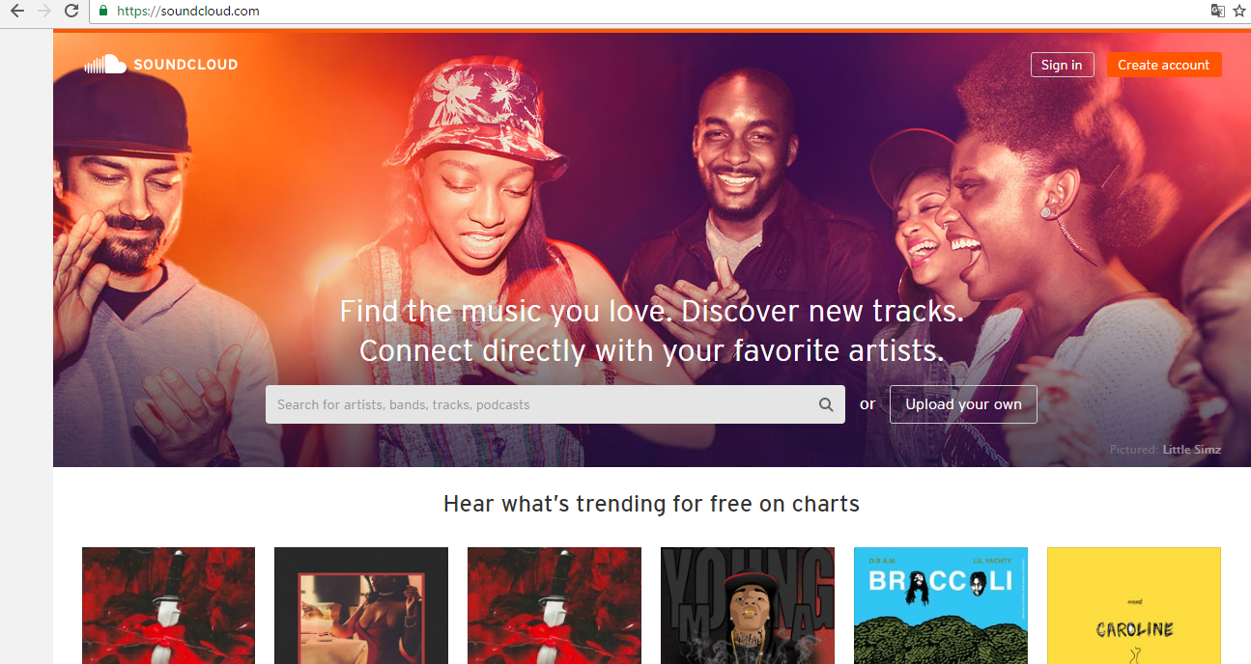
Soundcloud
Es una plataforma de distribución de audio en línea en la que sus usuarios pueden colaborar, promocionar y distribuir sus proyectos musicales. También es posible subir audios o poscast.
Es una red social, en la cual es posible difundir música o audio a través de canales.
SoundCloud además es un reproductor social, ya que es posible insertarlo en sitios web o en perfiles de distintas redes sociales.
Sitio
Tutorial

Slide 19
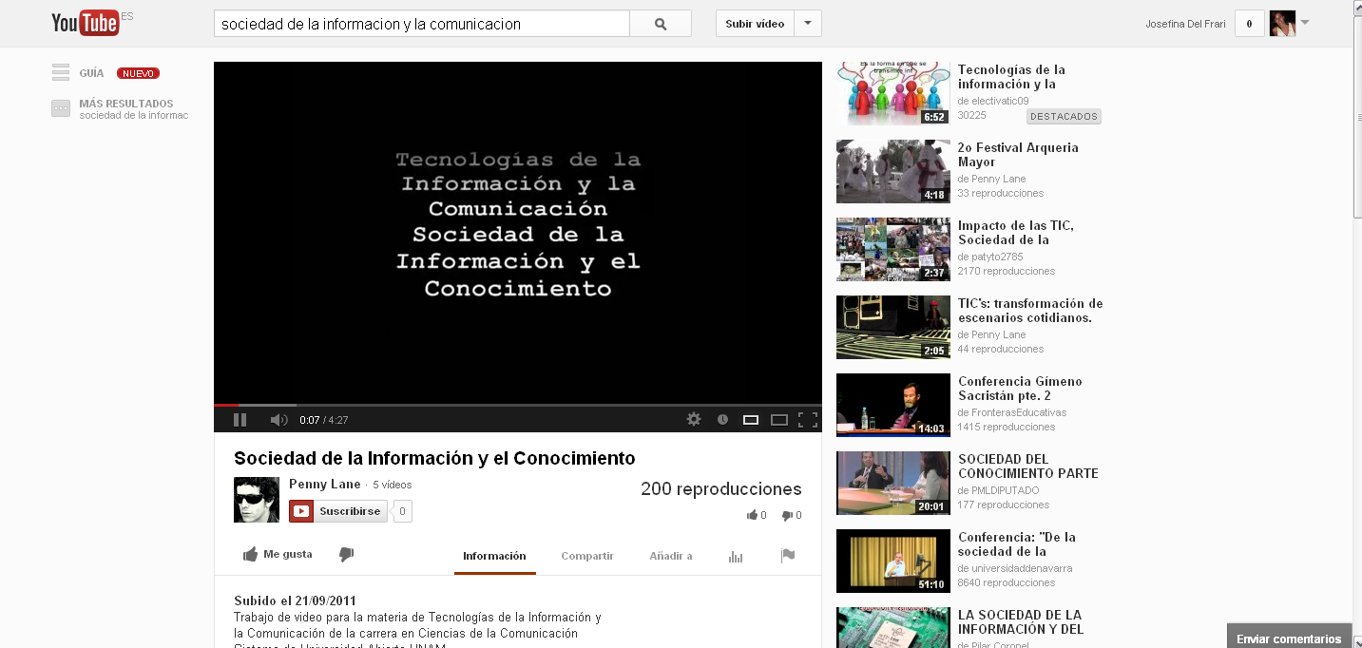
Youtube
Ofrece un servicio gratuito para ver, subir y compartir videos.
Se acepta una gran variedad de formatos, como .mpeg y .avi, los cuales son usados por cámaras y filmadoras digitales.
Permite:
Buscar, crear y unirse a grupos de vídeos para contactar con personas que tengan intereses similares
Personalizar la experiencia con listas de reproducción y suscripciones
Integrar YouTube en un sitio web mediante inserciones de vídeo
Sitio
Tutorial

Slide 20
Atube Catcher
Es una aplicación muy sencilla, que permite descargar y compartir videos multimedia desde muchos sitios web como YouTube, MySpace, Megavideo, Yahoo, etc. para luego convertirlos y exportarlos a la computadora o dispositivo movil, en diferentes formatos.
Sólo se debe insertar la dirección del vídeo en el campo correcto y seleccionar el formato que quieres utilizar. De la misma manera puede bajarse un video en formato de música como archivos MP3.
Sitio de descarga
Tutorial

